Slide 1




Pemrograman Mobible 2
State Management
PERTEMUAN 13
CRUD DATA using BloC Bag 2
(Create)
Nova Agustina, M.Kom.
Framework :
Tools :

Slide 2


KONTRAK KULIAH
PRESENSI
UTS
UAS
TUGAS
QUIZ
ABSEN
UTS
20%
25%
?%
30%
10%
15%
100

Slide 3

TUJUAN
Mahasiswa dapat Melakukan Create Data Menggunakan Flutter BloC
Mahasiswa Memahami Konsep MultiRepository dan MultiBlocProvider pada Aplikasi
Elearning Pertemuan 12

Slide 4

READ DAN DELETE DATA

Slide 5
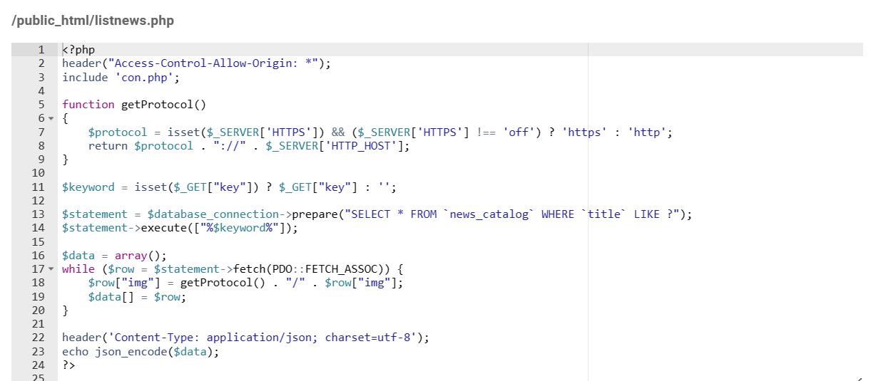
API listnews.php pada Database Server
<?php
header("Access-Control-Allow-Origin: *");
include 'con.php';
function getProtocol()
{
$protocol = isset($_SERVER['HTTPS']) && ($_SERVER['HTTPS'] !== 'off') ? 'https' : 'http';
return $protocol . "://" . $_SERVER['HTTP_HOST'];
}
$keyword = isset($_GET["key"]) ? $_GET["key"] : '';
$statement = $database_connection->prepare("SELECT * FROM `news_catalog` WHERE `title` LIKE ?");
$statement->execute(["%$keyword%"]);
$data = array();
while ($row = $statement->fetch(PDO::FETCH_ASSOC)) {
$row["img"] = getProtocol() . "/" . $row["img"];
$data[] = $row;
}
header('Content-Type: application/json; charset=utf-8');
echo json_encode($data);
?>
Source

Slide 6
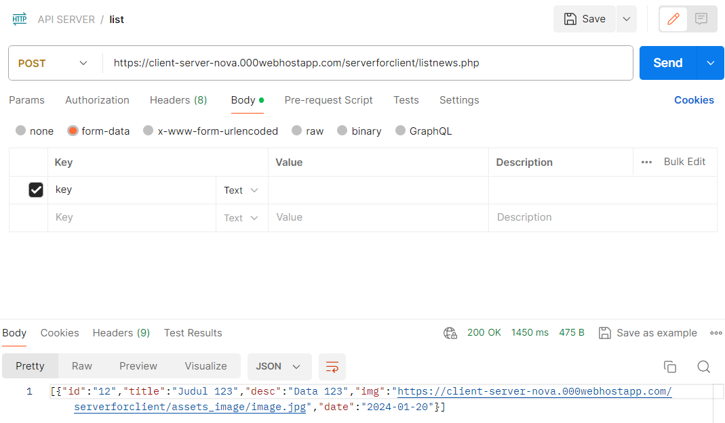
API listnews.php

Slide 7
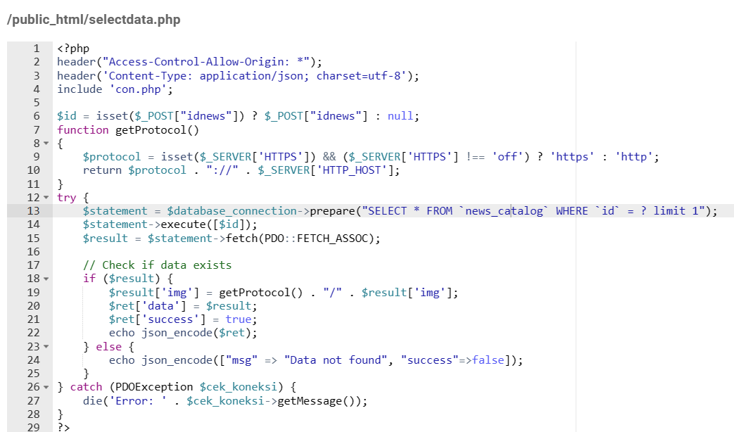
API selectdata.php pada Database Server
<?php
header("Access-Control-Allow-Origin: *");
header('Content-Type: application/json; charset=utf-8');
include 'con.php';
$id = isset($_POST["idnews"]) ? $_POST["idnews"] : null;
function getProtocol()
{
$protocol = isset($_SERVER['HTTPS']) && ($_SERVER['HTTPS'] !== 'off') ? 'https' : 'http';
return $protocol . "://" . $_SERVER['HTTP_HOST'];
}
try {
$statement = $database_connection->prepare("SELECT * FROM `news_catalog` WHERE `id` = ? limit 1");
$statement->execute([$id]);
$result = $statement->fetch(PDO::FETCH_ASSOC);
// Check if data exists
if ($result) {
$result['img'] = getProtocol() . "/" . $result['img'];
$ret['data'] = $result;
$ret['success'] = true;
echo json_encode($ret);
} else {
echo json_encode(["msg" => "Data not found", "success"=>false]);
}
} catch (PDOException $cek_koneksi) {
die('Error: ' . $cek_koneksi->getMessage());
}
?>
Source

Slide 8
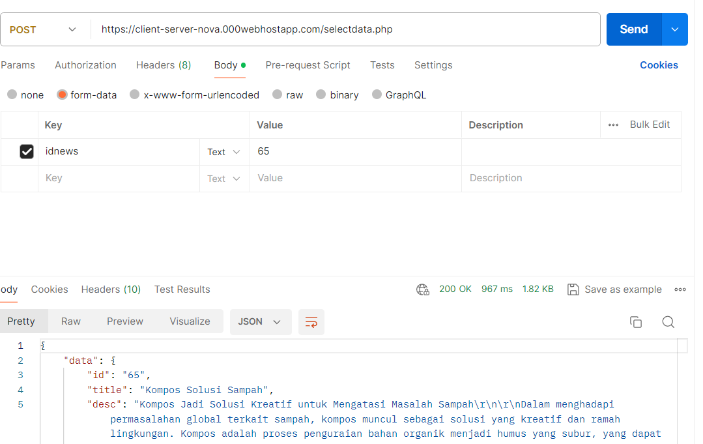
API selectdata.php

Slide 9
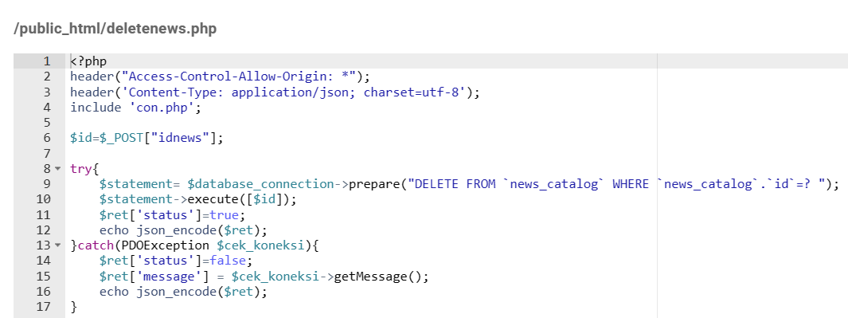
API deletenews.php pada Database Server
<?php
header("Access-Control-Allow-Origin: *");
header('Content-Type: application/json; charset=utf-8');
include 'con.php';
$id = $_POST["idnews"];
try {
$statement = $database_connection->prepare("DELETE FROM `news_catalog` WHERE `news_catalog`.`id`=? ");
$statement->execute([$id]);
$result = $statement->fetch(PDO::FETCH_ASSOC);
$statement->execute([$id]);
$ret['status']=true;
echo json_encode($ret);
} catch (PDOException $cek_koneksi) {
$ret['status']=false;
$ret['message'] = $cek_koneksi->getMessage();
echo json_encode($ret);
}
?>
Source

Slide 10
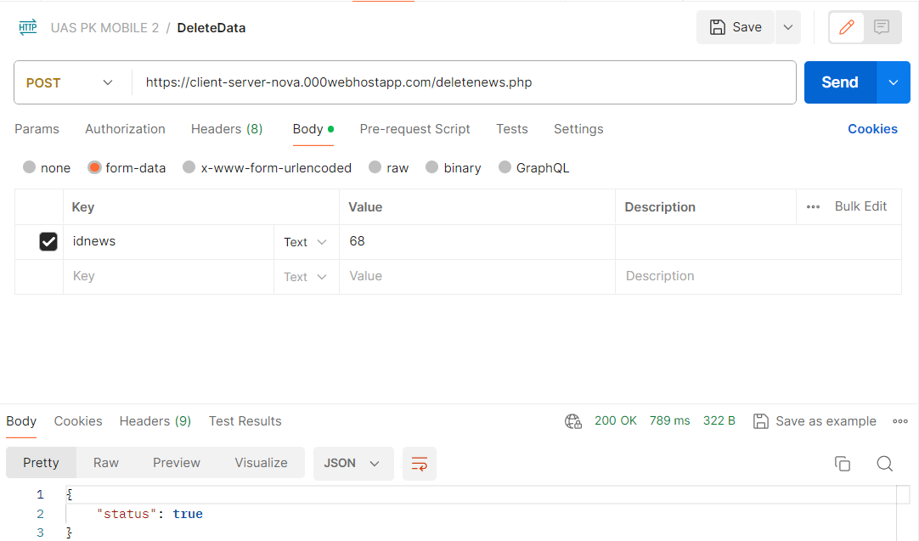
API deletenews.php

Slide 11
Prepare
Tambahkan 3 Future method baru pada news_repository dengan nama getNewsList, selectNews dan deleteNews

Slide 12
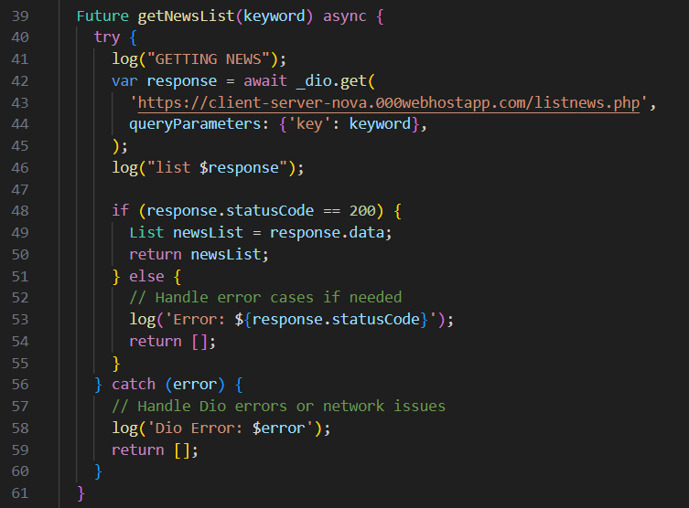
REPOSITORY news_repository.dart

Slide 13
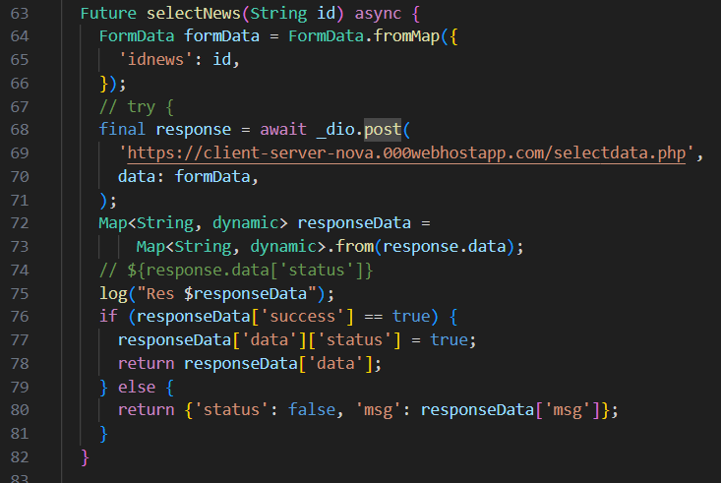
REPOSITORY news_repository.dart

Slide 14
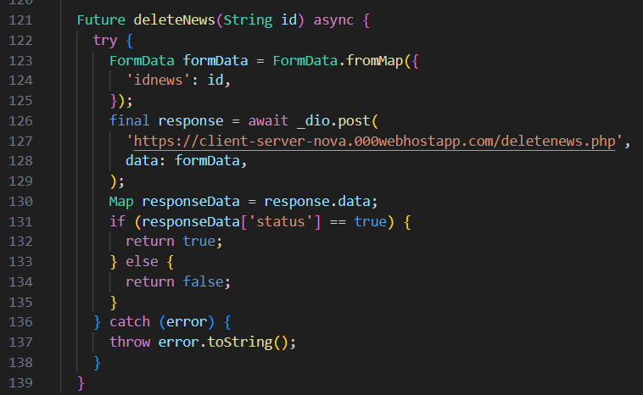
REPOSITORY news_repository.dart

Slide 15
Prepare
Buat 2 BloC baru dengan nama managenews dan detail, atau silahkan sesuaikan nama BloC dengan yang Anda inginkan.

Slide 16
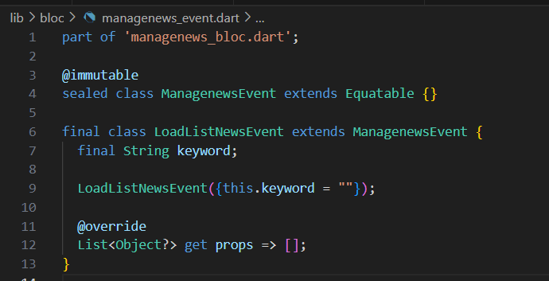
EVENT managenews

Slide 17
STATE managenews

Slide 18
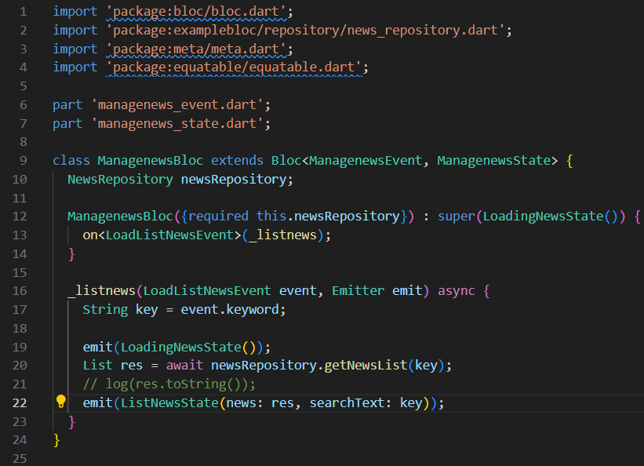
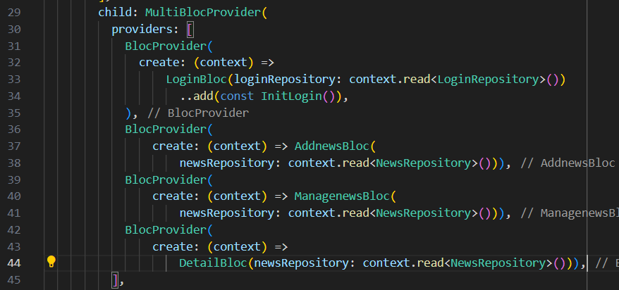
BLOC managenews

Slide 19
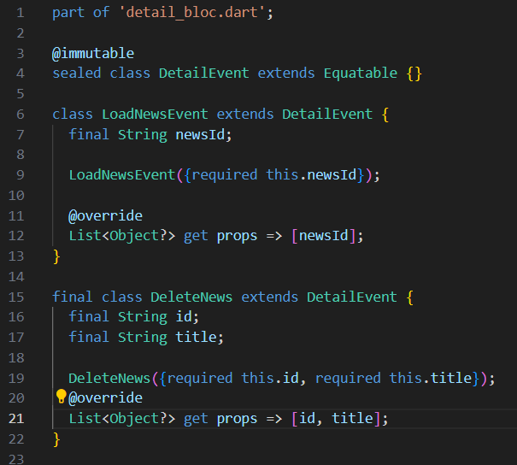
EVENT detail

Slide 20
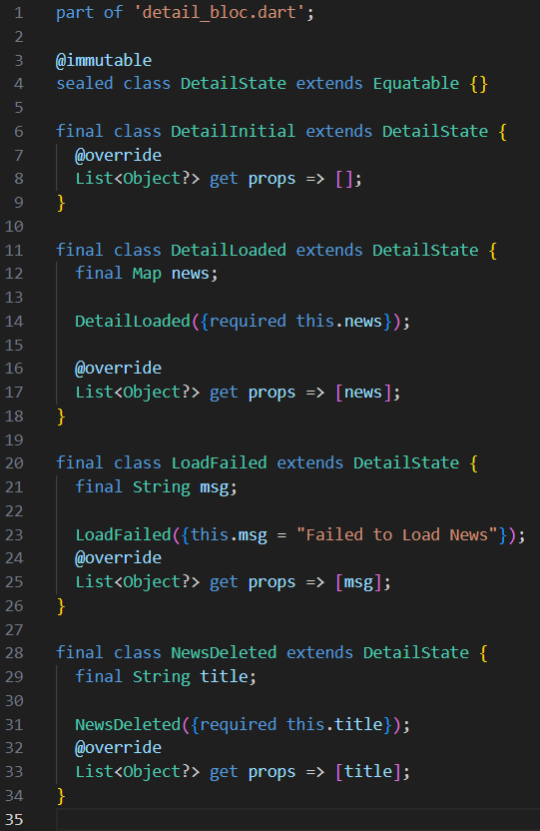
STATE detail

Slide 21
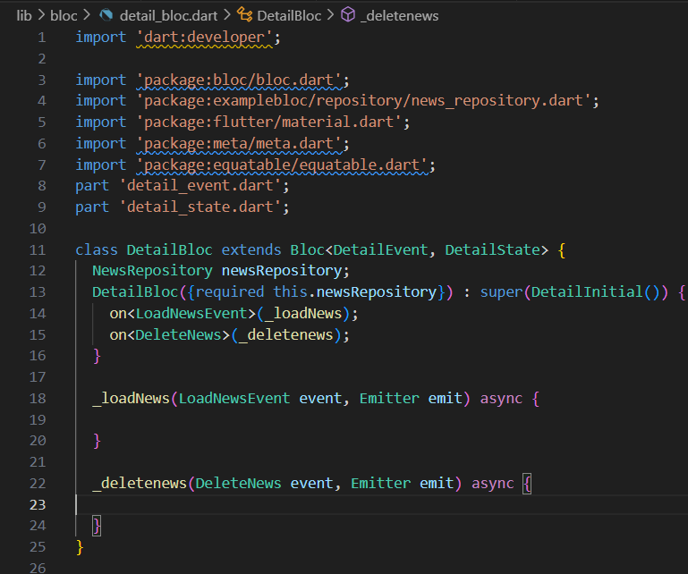
BLOC detail

Slide 22
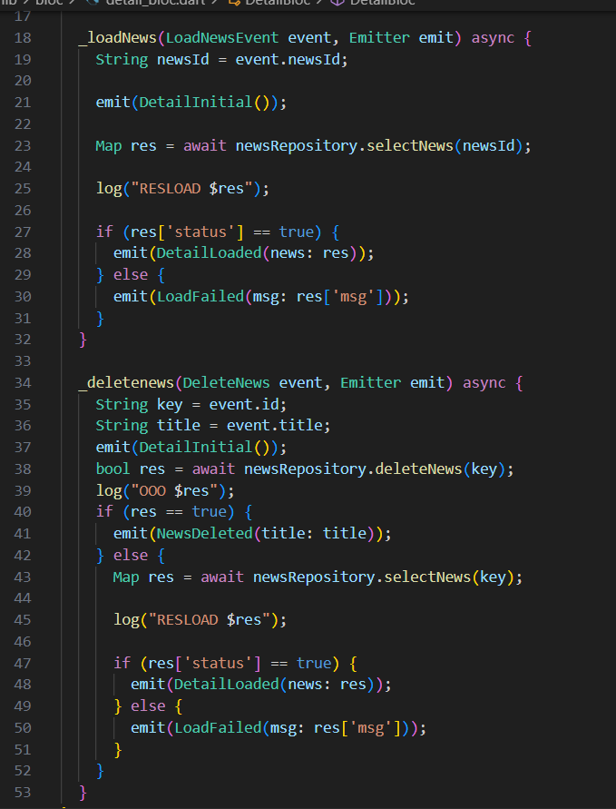
BLOC detail

Slide 23
Prepare
Inisialisasi kedua BloC tersebut pada main.dart.

Slide 24


main.dart

Slide 25
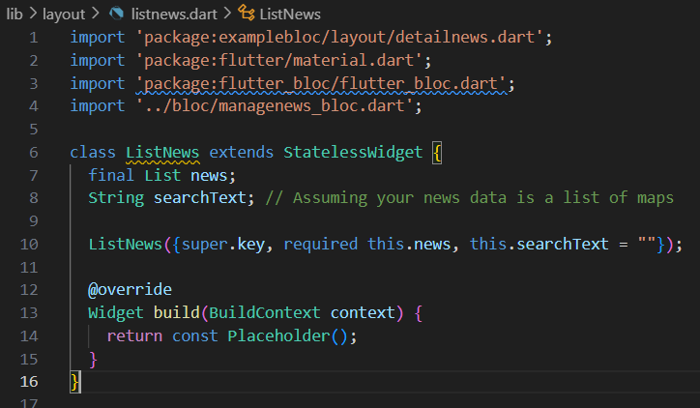
listnews.dart
Pada folder Layout, buat file baru dengan nama listnews.dart. Buat class Stateless widget

Slide 26
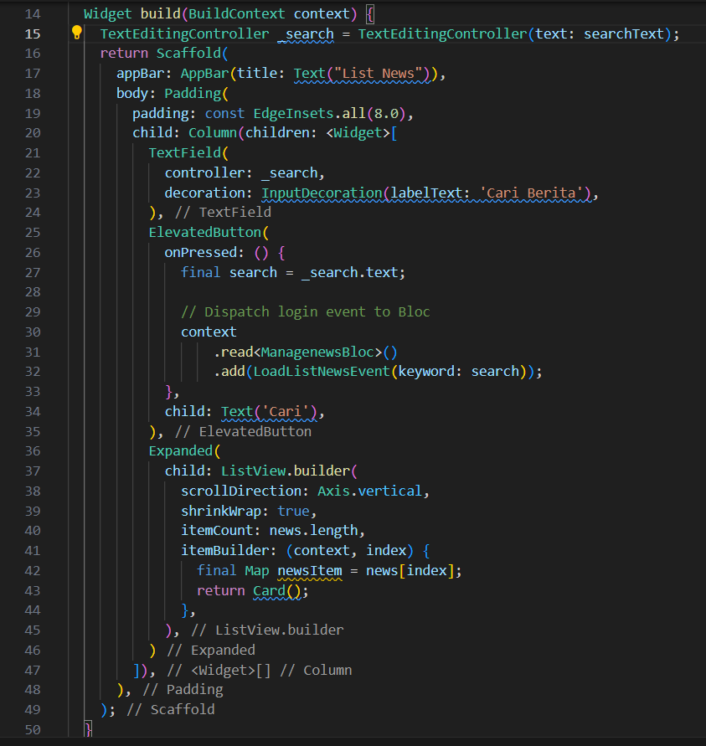
listnews.dart
Tambahkan TextEditingController untuk search data. Buat return Scaffold dengan susunan seperti di Samping ini. Listview.builder() berfungsi untuk membuat Widget dalam bentuk list. Return Card() berfungsi untuk menampilkan satuan list dalam bentuk Widget Card.

Slide 27
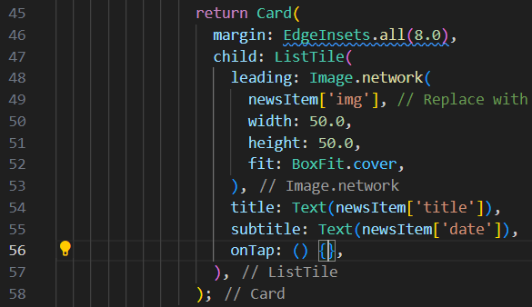
Isi Card dengan data yang diambil dari List news.
listnews.dart

Slide 28
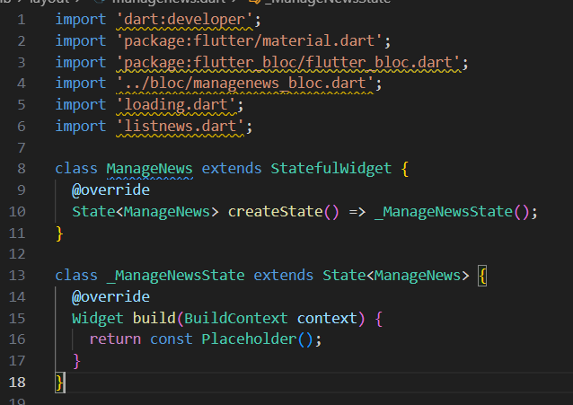
managenews.dart
Pada folder Layout, buat file baru dengan nama managenews.dart. Buat class Statefull Widget

Slide 29
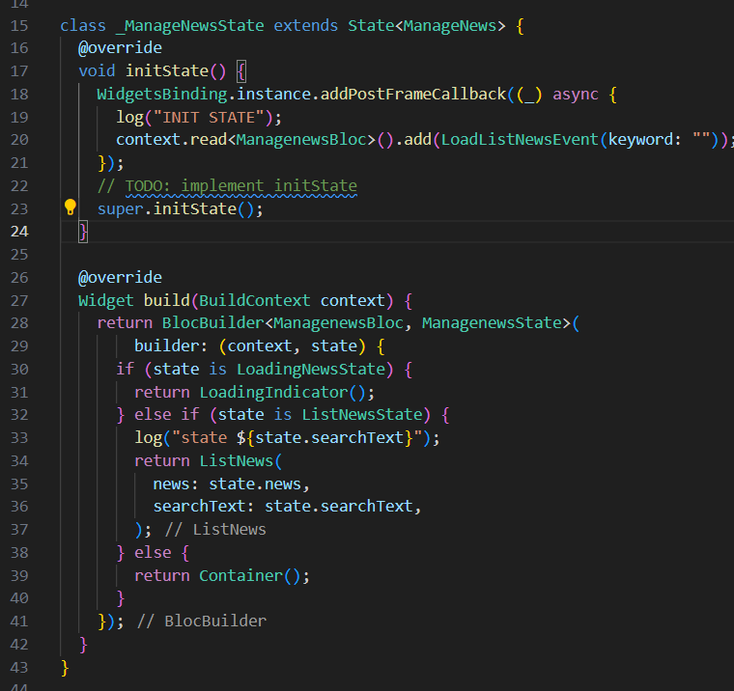
managenews.dart
Isi pada class State ManageNews. InitState Digunakan untuk membuat state awal. State awal pada ManageNews adalah membangkitkan event LoadListNewsEvent.

Slide 30
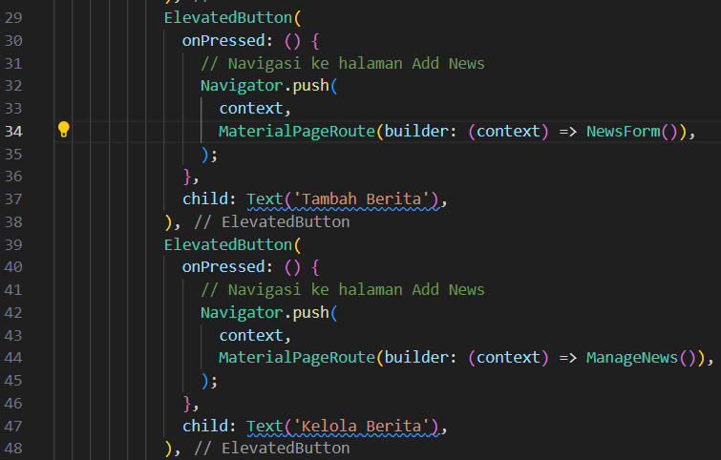
dashboard.dart
Tambahkan 1 ElevatedButton mengarah ke class ManageNews pada dashboard.dart

Slide 31
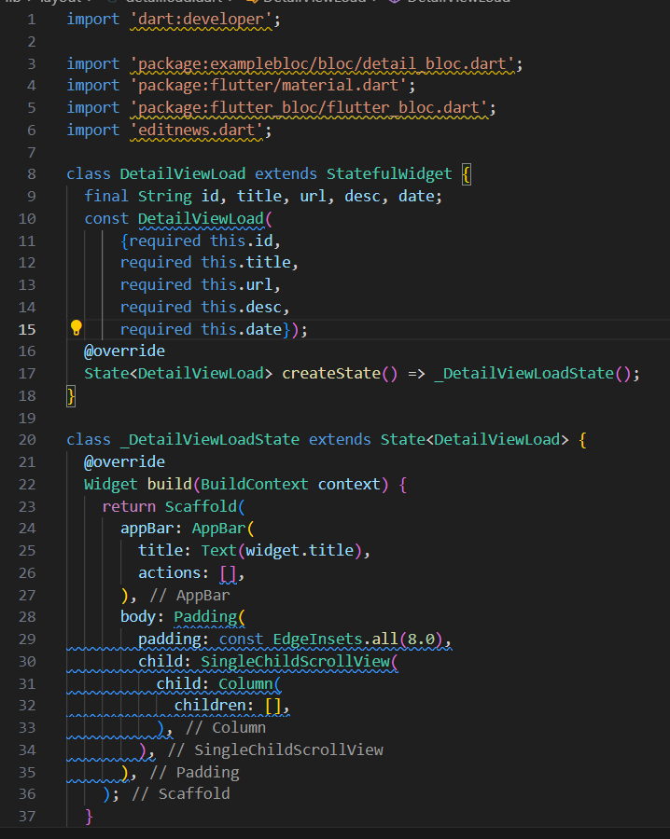


detailload.dart
Pada folder Layout, buat file baru dengan nama datailload.dart. Buat class Stateful widget. DelaiLoad akan berfungsi untuk menampilkan data detail salah satu list yang di klik (triger) oleh pengguna aplikasi. Untuk menampilkan detail, diperlukan idm title, image url, deskripsi, dan date. Masukan kebutuhan tersebut ke konstanta.

Slide 32
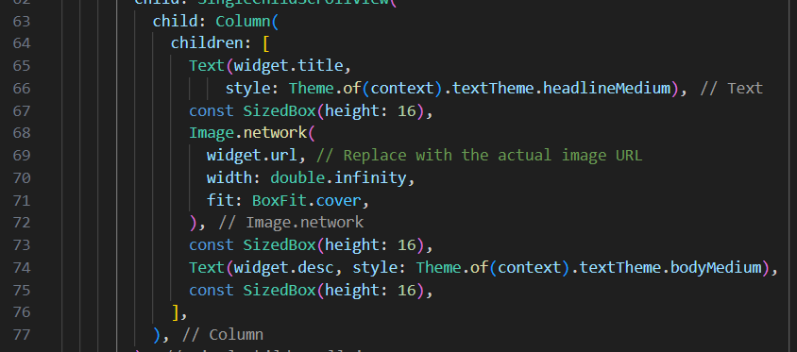
detailload.dart
Isi Widget Column

Slide 33
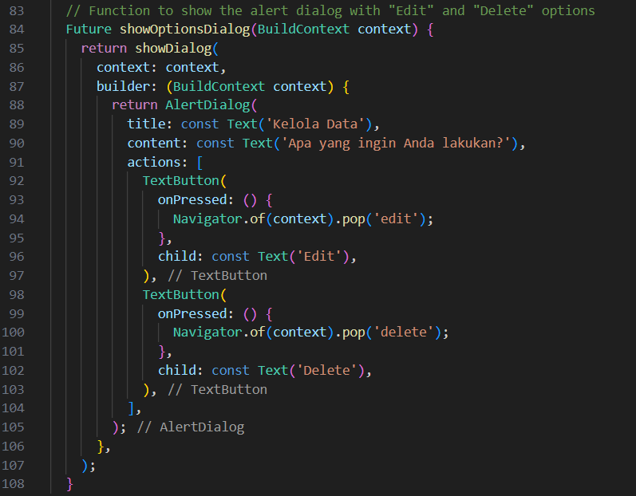
detailload.dart
Buat Method baru dengan nama showonOptionDialog yang dapat disimpan sebelum atau sesudah Widget build. Method ini harus menerima context Widget aktif.

Slide 34
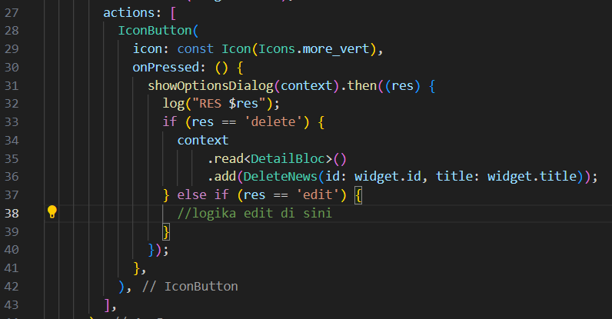
detailload.dart
Isi actions Scaffold untuk kondisi jika menerima value delete ketika showonOptionDialog dipop (tutup)

Slide 35
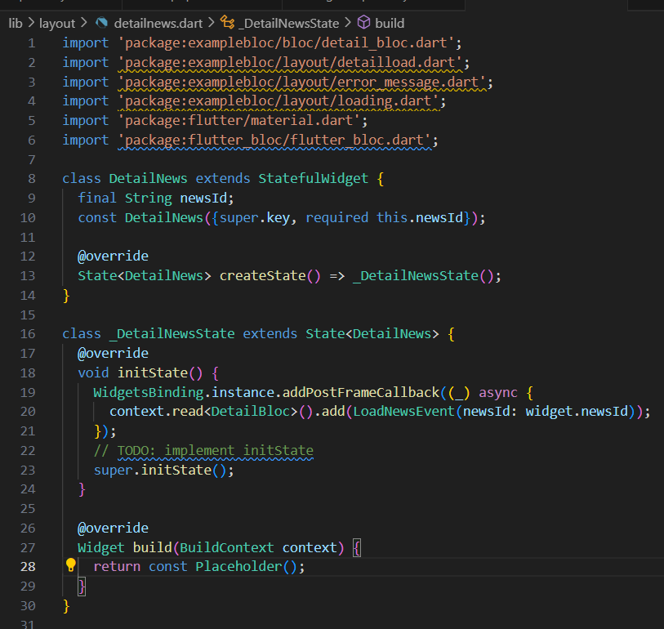
detailview.dart
Pada folder Layout, buat file baru dengan nama datailview.dart. Buat class Stateful widget. DelaiView akan berfungsi untuk membuat logic state. initState Digunakan untuk melakukan state awal yang diisi dengan membangkitkan event LoadNewsEvent pada DetailBloC

Slide 36
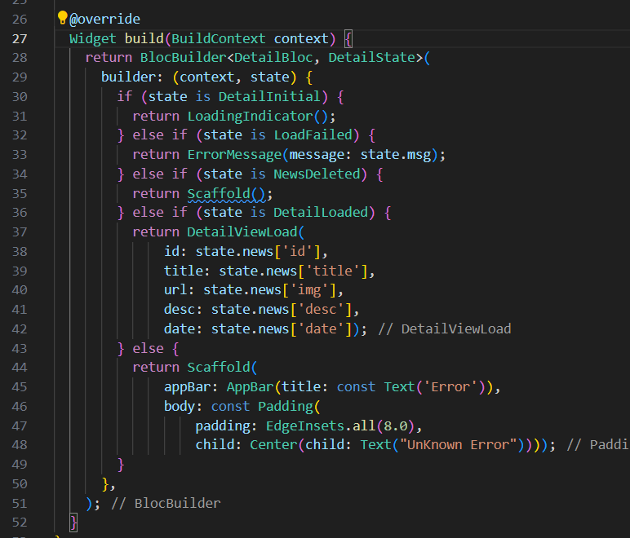
detailview.dart
Pada widget build, buat BloCBuilder dan buat kondisi state nya

Slide 37
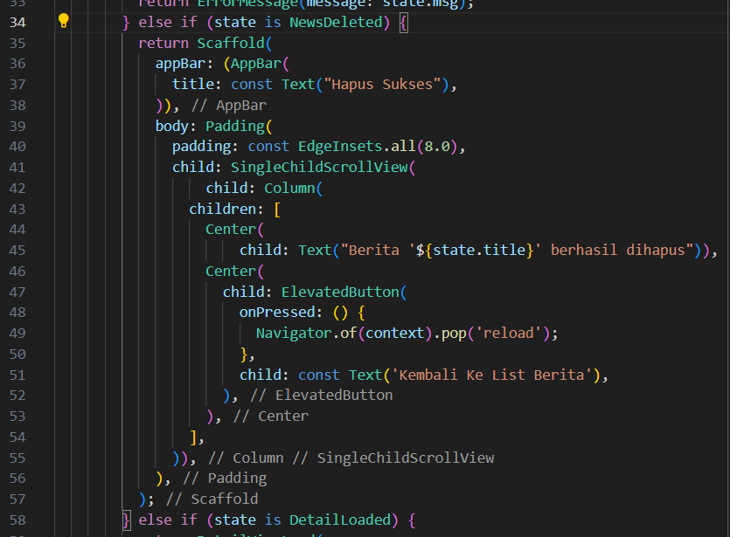


detailview.dart
Isi kondisi Ketika state = NewsDeleted

Slide 38
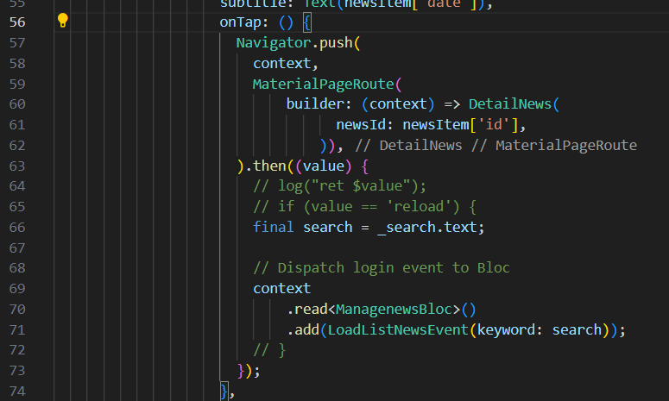
Isi method onTap pada Card pada listview yang mengarah ke DetailNews
listviews.dart

Slide 39
UPDATE DATA

Slide 40
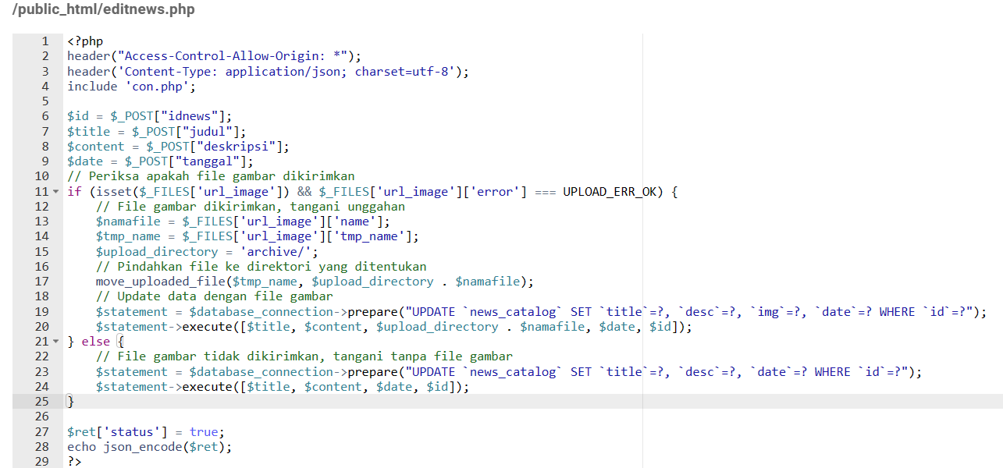
API editnews.php pada server
<?php
header("Access-Control-Allow-Origin: *");
header('Content-Type: application/json; charset=utf-8');
include 'con.php';
$id = $_POST["idnews"];
$title = $_POST["judul"];
$content = $_POST["deskripsi"];
$date = $_POST["tanggal"];
// Periksa apakah file gambar dikirimkan
if (isset($_FILES['url_image']) && $_FILES['url_image']['error'] === UPLOAD_ERR_OK) {
// File gambar dikirimkan, tangani unggahan
$namafile = $_FILES['url_image']['name'];
$tmp_name = $_FILES['url_image']['tmp_name'];
$upload_directory = 'archive/';
// Pindahkan file ke direktori yang ditentukan
move_uploaded_file($tmp_name, $upload_directory . $namafile);
// Update data dengan file gambar
$statement = $database_connection->prepare("UPDATE `news_catalog` SET `title`=?, `desc`=?, `img`=?, `date`=? WHERE `id`=?");
$statement->execute([$title, $content, $upload_directory . $namafile, $date, $id]);
} else {
// File gambar tidak dikirimkan, tangani tanpa file gambar
$statement = $database_connection->prepare("UPDATE `news_catalog` SET `title`=?, `desc`=?, `date`=? WHERE `id`=?");
$statement->execute([$title, $content, $date, $id]);
}
$ret['status'] = true;
echo json_encode($ret);
?>
Source

Slide 41
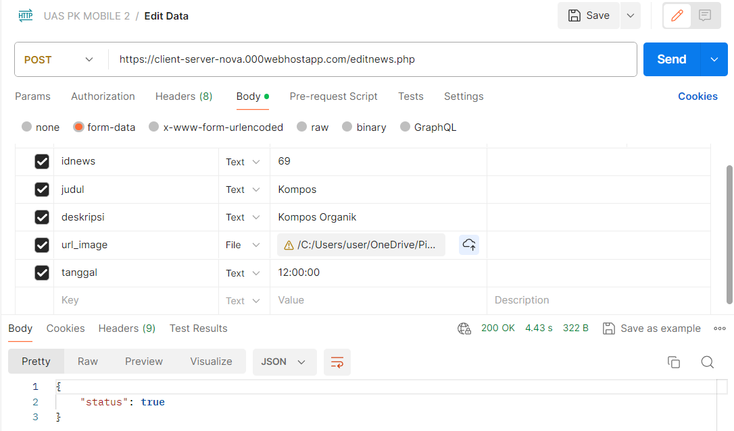
API editnews.php pada server

Slide 42
Prepare
Tambahkan 1 Future method baru pada news_repository dengan nama editNews.

Slide 43
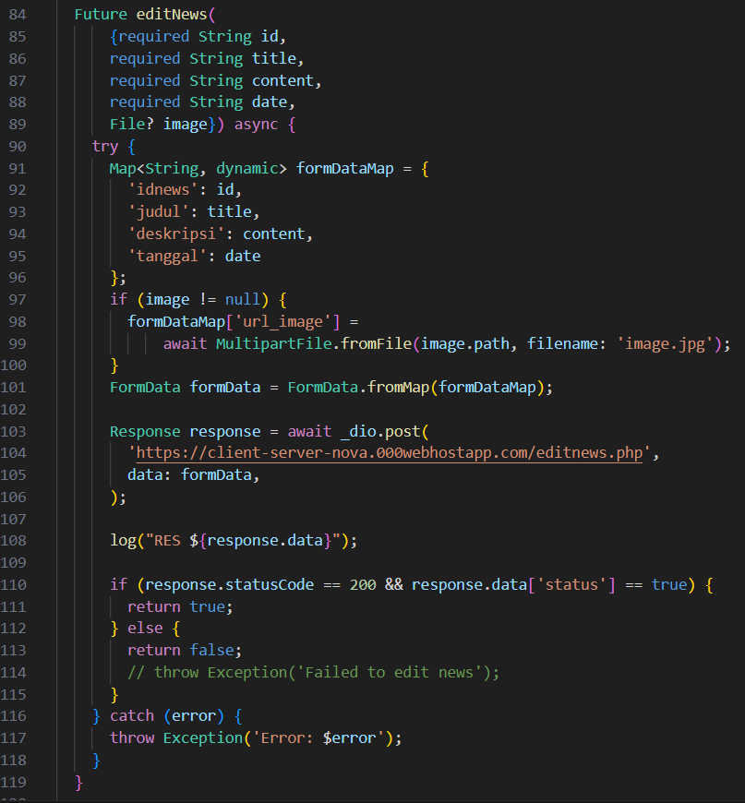
REPOSITORY news_repository.dart

Slide 44
Prepare
Buat 1 BloC baru dengan nama editnews, atau silahkan sesuaikan nama BloC dengan yang Anda inginkan.

Slide 45
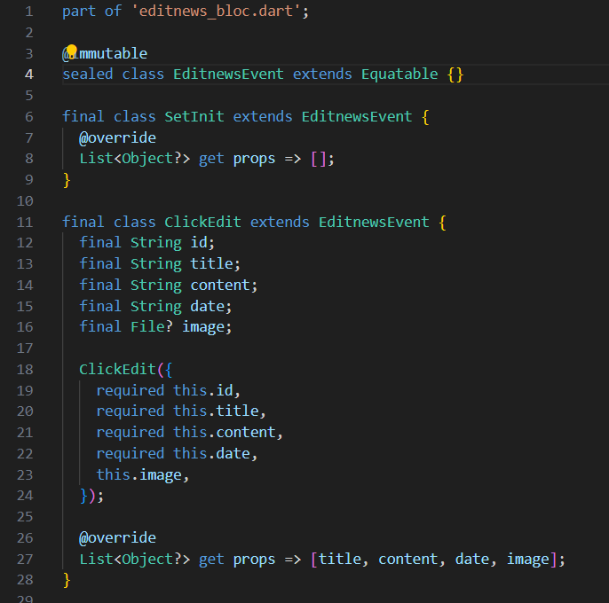
EVENT editnews

Slide 46
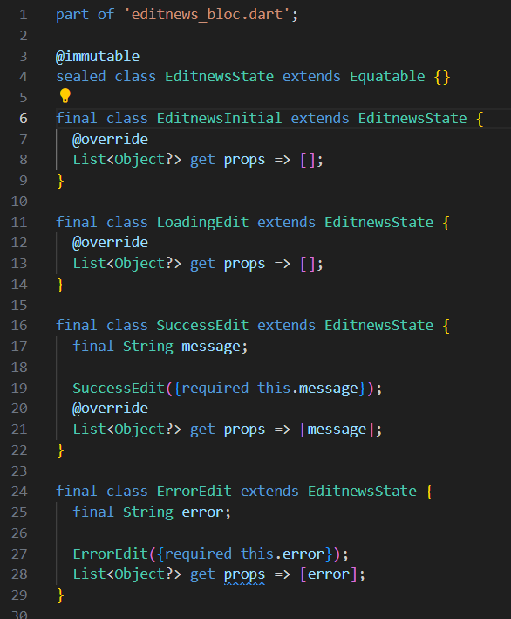
STATE editnews

Slide 47
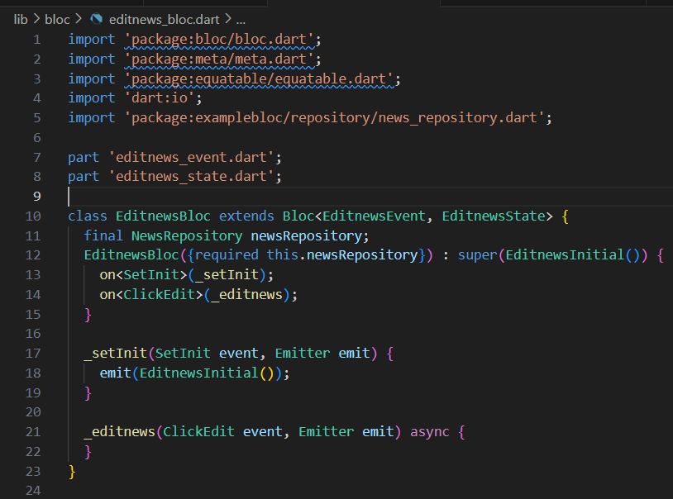
BLOC editnews

Slide 48
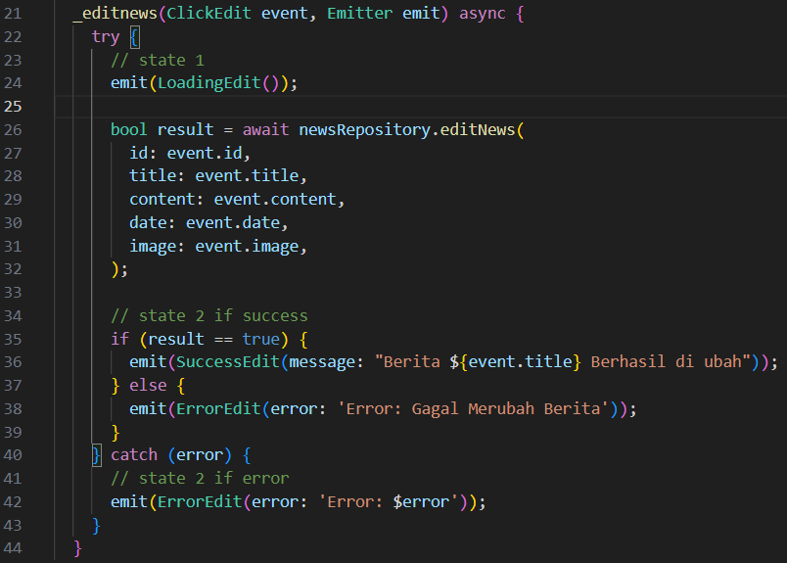
BLOC editnews

Slide 49
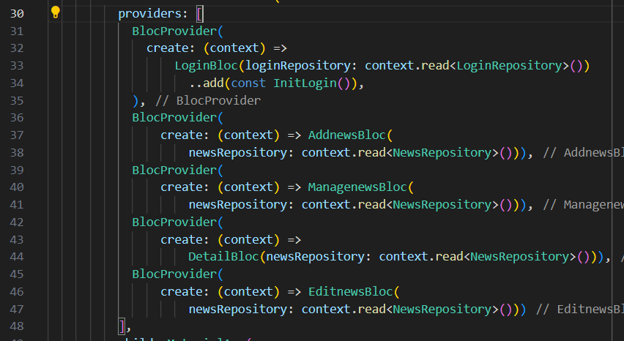
main.dart

Slide 50
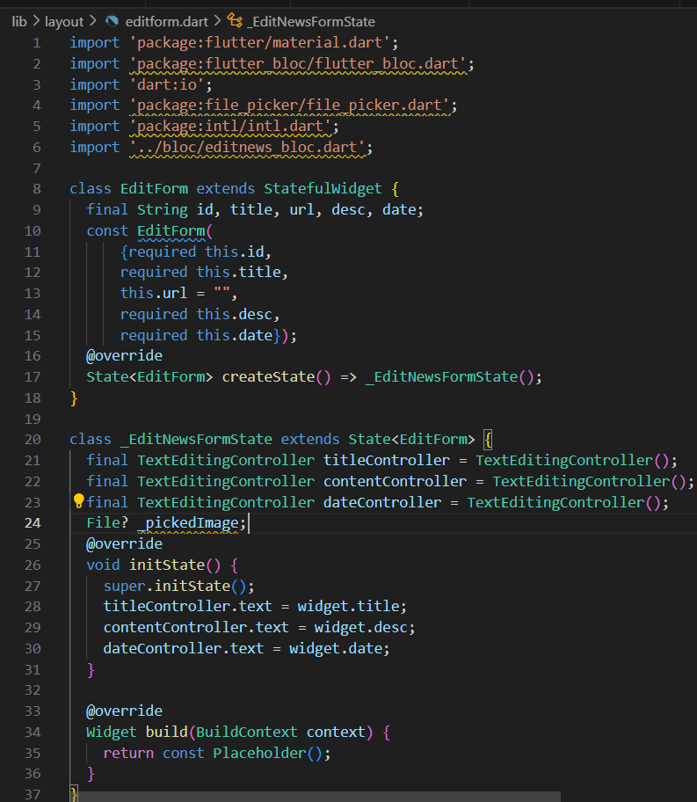
editform.dart
Pada folder Layout, buat file baru dengan nama editform.dart dengan menggunakan Stateful Widget. initState() Digunakan untuk membuat state awal (mengisi text controller yang diterima oleh Constructor)

Slide 51
editform.dart
Pada folder Layout, buat file baru dengan nama editform.dart dengan menggunakan Stateful Widget. initState() Digunakan untuk membuat state awal (mengisi text controller yang diterima oleh Constructor)

Slide 52
Prepare
return pada Widget Build (BuildContext context) pada EditForm samakan dengan AddNewsForm

Slide 53
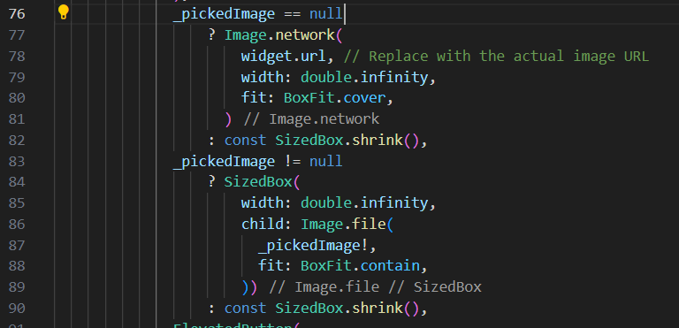

editform.dart
Tambahkan kondisi jika _pickedImage == null

Slide 54
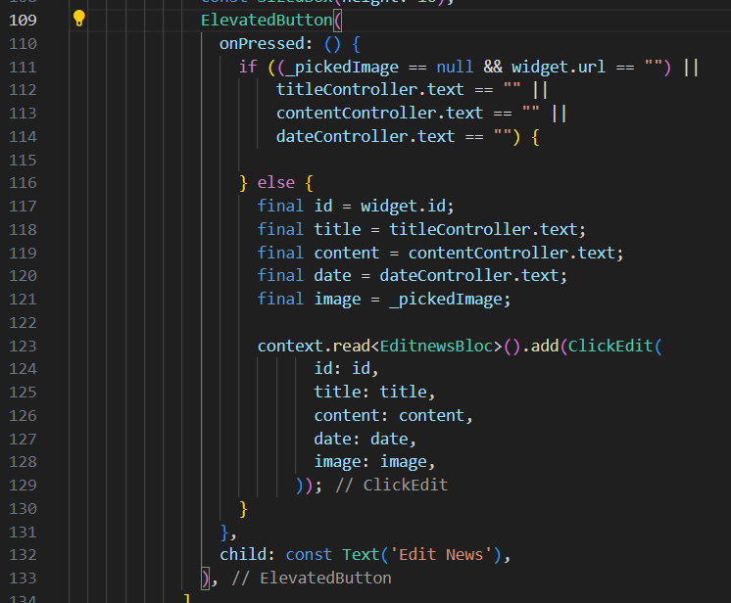
editform.dart
Ubah source pada Elevated Button. Untuk child ElevatedButton yang semula Simpan Data ubah menjadi Edit Data. Tambahkan kondisi jika url imagem title controller, content controller, atau date controller kosong. Karena saat diedit data-data ini tetap tidak boleh kosong. Jika data tidak kosong, bangkitkan event ClickEdit

Slide 55
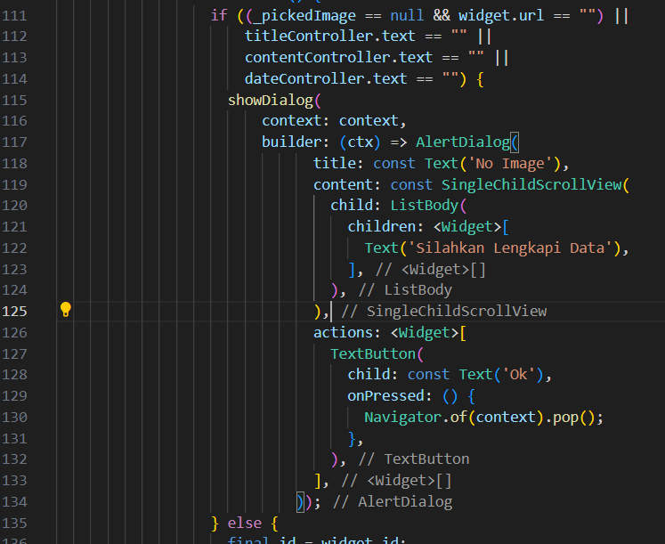
editform.dart
Isi kondisi IF pada ElevatedButton Edit Data.

Slide 56
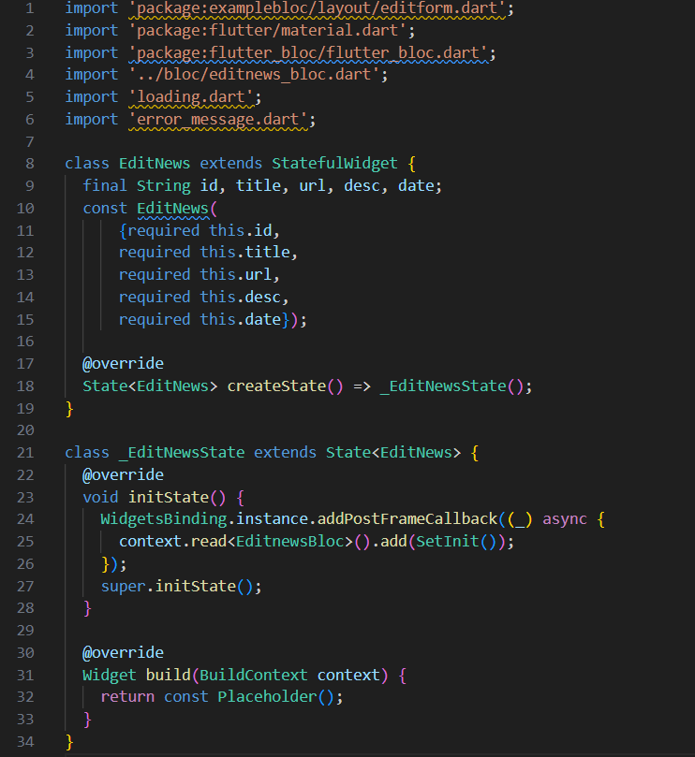
editnews.dart
Pada folder Layout, buat file baru dengan nama editnews.dart. Buat class Stateful widget. EditNews akan berfungsi untuk membuat logic state. initState Digunakan untuk melakukan state awal yang diisi dengan membangkitkan event SetInit pada EditnewsBloC

Slide 57
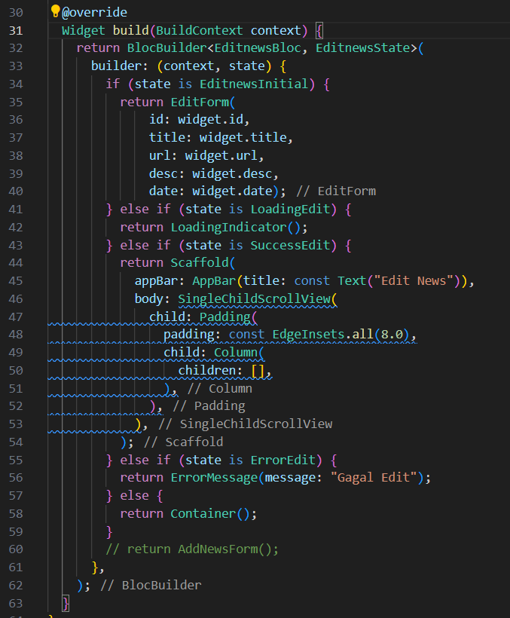
editnews.dart
Isi kondisi statenya pada Widget build

Slide 58
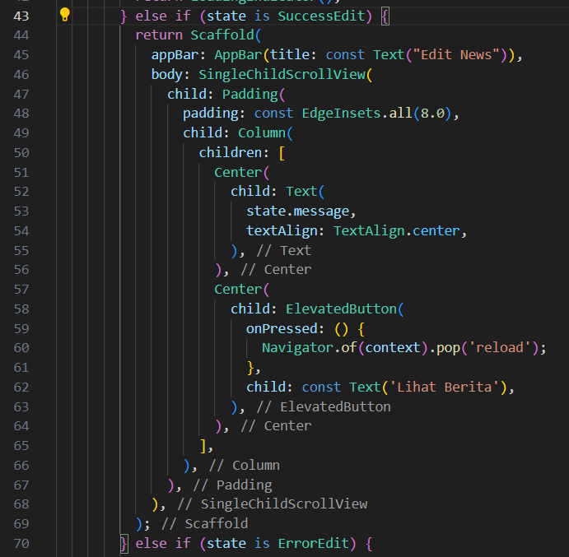
editnews.dart
Isi Widget Column Ketika state = SuccessEdit

Slide 59
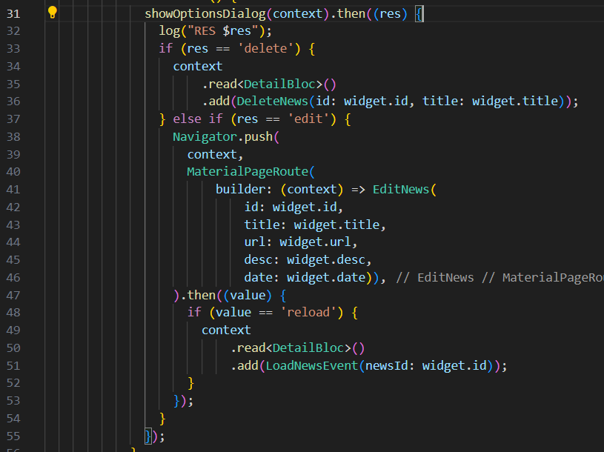

detailload.dart
Isi actions Scaffold untuk kondisi jika menerima value edit ketika showonOptionDialog dipop (tutup)

Slide 60

TERIMAKASIH

